Slide 1
ことわざ
ら行編
Notes:
諺は俚諺（りげん）ともいう。

Slide 2
教訓と知識
ら行のことわざと
その意味を知ろう。

Slide 3
【意味】
明日何が起こるかも分からないのに、来年のことなどわかるはずがない。
未来のことは予測しがたく、あれこれ言ってみても始まらないという例え。
「来年を言えば鬼が笑う」
「来年の事を言うと鬼が笑う」ともいう。
おに わら
らいねん こと い
鬼が笑う
来年の事を言えば

Slide 4
【意味】
誤解を招いたり、人から疑われるような行動は避けよという戒め。
「正さず」は「整さず」とも書く。
李下に冠を正さず
り か かんむり ただ
Notes:
『古楽府』君子行

Slide 5
【意味】
理屈は達者だが、実行が伴わないこと。 言うことは一人前だが、実際にやることはさっぱり駄目なこと。
り くつ じょうず おこな べた
理屈上手の行い下手

Slide 6
【意味】
どんなことにでも理屈をつけようと思えば、もっともらしく付けられるということ。
どこへでもつく
理屈と膏薬は
り くつ こうやく

Slide 7
【意味】
どんなことでも、人々が気持ちを一つにしなければ、最後までやり遂げることは出来ないということ。
遠きを致す能わず
とお いた あた
ぞう ほ もっ
六馬和せざれば
りく ば わ
造父も以て
Notes:
荀子が説いた言葉。

Slide 8
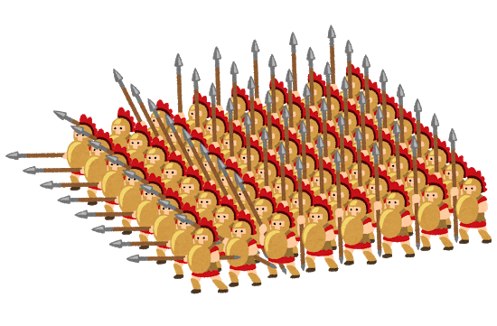
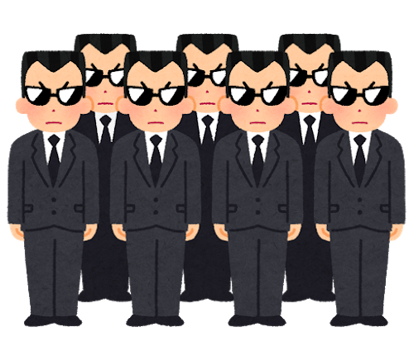
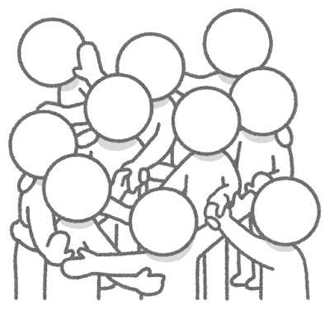
【意味】
人や物がぎっしりと詰まってまったく余裕がない様子。
立錐の余地もない
りっ すい よ ち
Notes:
錐を立てるほどの隙間もない意から。

Slide 9
【意味】
道理で論に勝ちながら、実際には負けとなる。
理屈では相手に勝っているものの、実際には不利な結果や立場に陥ること。
「理を以て非に落ちる」
「理に勝って非に負ける」ともいう。
理に勝って非に落ちる
り か ひ お

Slide 10
りょうやく くち にが
【意味】
自分の為になる忠告ほど、素直に聞きづらいという例え。
良薬は口に苦し
Notes:
『孔子家語』

Slide 11
【意味】
気の合う者や似た者同士は自然に寄り集まって仲間になるということ。
「類を以て集まる」などともいう。
類は友を呼ぶ
るい とも よ
Notes:
同じ羽毛の鳥は群がる。

Slide 12
【意味】
積み上げた卵のように、非常に不安定で危険な状態にあることの例え。
累卵の危うき
るいらん あや
Notes:
秦王之国、危如累卵

Slide 13
【意味】
どんな規則や法律にも、それが適用しきれない事態が必ずあり、例外はつきものだということ。
例外のない規則はない
れい がい き そく
Notes:
There is no general rule without some exceptions.

Slide 14
【意味】
礼儀も度が過ぎれば、かえって失礼になるということ。
ぶ れい
れい す
無礼になる
礼も過ぎれば
Notes:
慇懃無礼

Slide 15
【意味】
苦労した割には効果が少ないこと。
「労あって益少なし」ともいう。
ろうおお こうすく
労多くして功少なし
Notes:
『荘子』天運

Slide 16
【意味】
大事業は長年の努力なしに成し遂げることはできないという例え。
「ローマ」は「羅馬」と書かれることもある。
な
いちにち
成らず
ローマは一日にして
Notes:
Rome was not built in a day.

Slide 17
【意味】
あれこれ議論を重ねるよりも、証拠を出したほうが物事は明確になるということ。
論より証拠
ろん しょうこ

